Slide 1
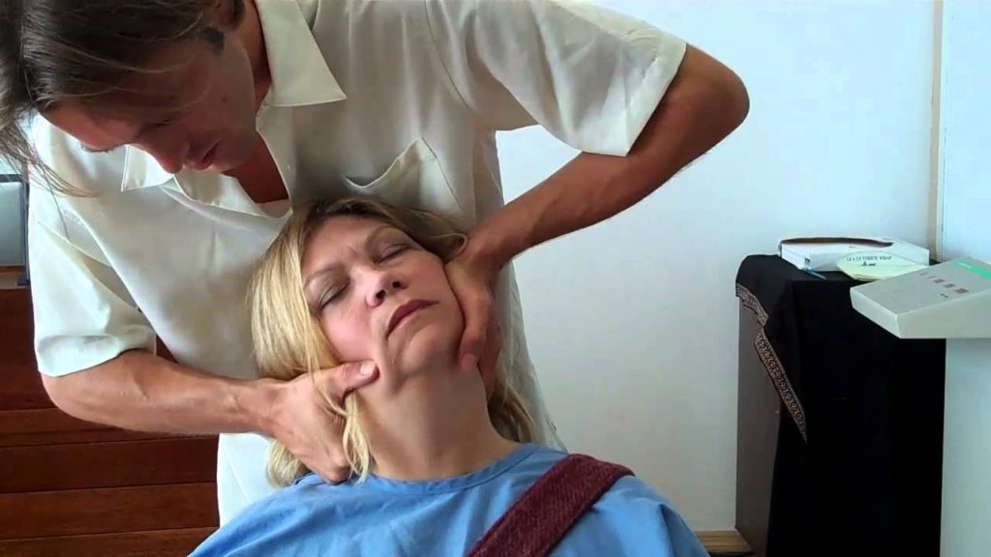
Fisioterapia Manual Ortopédica Cervical e pé

Slide 2
CERVICAL - SEGMENTAÇÃO

Slide 3
CERVICAL SUPERIOR

Slide 4
CERVICAL INFERIOR

Slide 5
CINESIOLOGIA – PLANO SAGITAL

Slide 6
CINESIOLOGIA – PLANO TRANSVERSO

Slide 7
CINESIOLOGIA – PLANO FRONTAL

Slide 8
CINESIOLOGIA – PLANO SAGITAL (ATENÇÃO!)

Slide 9
RISCOS DE MOBILIZAÇÃO/MANIPULAÇÃO DA COLUNA CERVICAL
• Fratura aguda
• Deslocamento
• Ruptura ligamentar
• Instabilidade
• Tumor
• Infecção
• Mielopatia aguda
• Cirurgia

Slide 10
RISCOS DE MOBILIZAÇÃO/MANIPULAÇÃO DA COLUNA CERVICAL
• Lesão aguda dos tecidos moles
• Osteoporose
• Espondilite anquilosante
• Artrite reumatoide
• Doença vascular
• Anormalidades da artéria vertebral
• Doença do tecido conjuntivo
• Terapia de anticoagulação

Slide 11
RISCOS DE MOBILIZAÇÃO/MANIPULAÇÃO DA COLUNA CERVICAL
• Insuficiência vertebrobasilar
• Anestesia ou parestesia facial ou intraoral
• Distúrbios visuais
• Tonturas/vertigens
• Visão embaçada
• Diplopia
• Náusea
• Zumbido

Slide 12
RISCOS DE MOBILIZAÇÃO/MANIPULAÇÃO DA COLUNA CERVICAL
• Ataques de queda
• Disartria
• Disfagia
• Qualquer sintoma listado acima agravado pela posição ou movimento do pescoço
• Nenhuma mudança ou piora dos sintomas após múltiplas manipulações

Slide 13
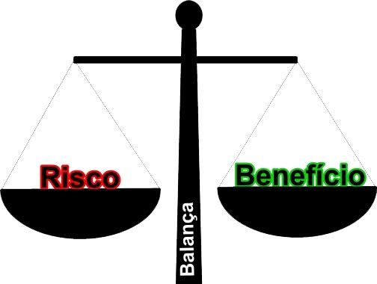
MOBILIZAÇÃO/MANIPULAÇÃO TORÁCICA OU CERVICAL?

Slide 14
DOR CERVICAL – CAUSAS MECÂNICAS E SISTÊMICAS
SÍNDROME DO WHIPLASH CERVICAL
ARTRITE REUMATOIDE
TRAUMA (INCLUINDO VIOLÊNCIA DOMÉSTICA)
DEGENERAÇÃO DISCAL
DISFUNÇÃO FACETÁRIA
INFECÇÃO
TUMOR
FRATURA
TORCICOLO
DOENÇAS DA TIREOIDE
SÍNDROME DA ARTÉRIA VERTEBRAL
INSUFICIÊNCIA VERTEBROBASILAR
VARIZES ESOFÁGICAS
INSUFICIÊNCIA HEPÁTICA
SÍNDROME DO TÚNEL DO CARPO
DOR CARDIOGÊNICA

Slide 15
PATOLOGIAS ESPECÍFICAS
DOR CERVICAL INESPECÍFICA
MOBILIZAÇÃO/MANIPULAÇÃO CERVICAL – MELHORA A CURTO PRAZO
TERAPIA MANUAL + EXERCÍCIOS – MELHORA DA DOR, FUNÇÃO E QUALIDADE DE VIDA DE PACIENTES COM DOR CERVICAL CRÔNICA

Slide 16
PATOLOGIAS ESPECÍFICAS
DOR CERVICAL INESPECÍFICA (DOR CERVICAL COM DÉFICIT DE MOBILIDADE)
AGUDA: manipulação torácica, programa de exercícios ativos de amplitude de movimento cervical e escapulotorácica e fortalecimento de membro superior para aumentar a adesão ao programa (nível B de evidência) ou mobilização/manipulação cervical
SUBAGUDA: com déficit de mobilidade: exercícios de resistência para cervical e ombro (nível B de evidência) ou manipulação torácica e manipulação cervical e/ou mobilização

Slide 17
PATOLOGIAS ESPECÍFICAS
DOR CERVICAL INESPECÍFICA (DOR CERVICAL COM DÉFICIT DE MOBILIDADE)
CRÔNICA: uma abordagem multimodal incluindo 1) manipulação torácica e manipulação cervical ou mobilização, 2) exercícios mistos para regiões cervical/escapulotorácica: exercício neuromuscular (por exemplo, coordenação, propriocepção e treinamento postural), alongamento, fortalecimento, treinamento de resistência, condicionamento aeróbico e elementos afetivos cognitivos (abordagem psicoterapêuticas), 3) agulhamento a seco, laser ou tração mecânica intermitente/manual (nível B de evidência) ou abordagem de exercícios de resistência para tronco, cervical e cintura escapular e educar e orientar ao paciente estratégias que promovam um estilo de vida ativo e abordam fatores cognitivos e afetivos

Slide 18
PATOLOGIAS ESPECÍFICAS
DOR DE CABEÇA
MANIPULAÇÃO CERVICAL + OUTRAS INTERVENÇÕES EFICAZ PARA CEFALEIA CERVICOGÊNICA (2012)
MANIPULAÇÃO CERVICAL “ENCORAJADORA” PARA CEFALEIA DO TIPO TENSIONAL (2012)
MANIPULAÇÃO CERVICAL + EXERCÍCIOS EFICAZ PARA CEFALEIA (2008)

Slide 19
PATOLOGIAS ESPECÍFICAS
DOR DE CABEÇA
AGUDA: exercícios de auto-SNAGS de C1-2;
SUBAGUDA: manipulação/mobilização cervical ou exercícios de auto-SNAGS de C1-2
CRONICA: 1) manipulação cervical, 2) manipulação cervical e torácica, 3) exercícios para cervical e região escapulotorácica: exercícios de fortalecimento e resistência com treino neuromuscular, 4) terapia manual (mobilização e manipulação) combinada com exercício (alongamento, fortalecimento e treino de resistência).

Slide 20
PATOLOGIAS ESPECÍFICAS
DOR DE CERVICAL COM IRRADIAÇÃO
AGUDA: exercícios de mobilização e estabilização, laser e uso a curto prazo de um colar cervical
CRONICA: tração cervical mecânica intermitente combinada com outras intervenções, como alongamento e exercícios de fortalecimento mais mobilização/manipulação cervical e torácica

Slide 21
COLUNA CERVICAL X DISFUNÇÕES VISCERAIS

Slide 22
NERVO VAGO X DISFUNÇÕES VISCERAIS

Slide 23
NERVO VAGO – TESTE NEURODINÂMICO

Slide 24
COLUNA CERVICAL - AVALIAÇÃO
JOINT PLAY – TESTE DE MOLA
MOBILIDADE – MOTION PALPATION
DISFUNÇÃO SOMATOVISCERAL
TESTES ESPECIAIS
DOR CERVICAL COM DÉFICIT DE MOBILIDADE
DOR CERVICAL COM CEFALEIA
DOR CERVICAL COM INCAPACIDADE DE MOVIMENTOS COORDENADOS
DOR CERVICAL COM IRRADIAÇÃO

Slide 25
COLUNA CERVICAL - AVALIAÇÃO
TESTES ESPECIAIS
DOR CERVICAL COM DÉFICIT DE MOBILIDADE
Amplitude de movimento ativa da cervical
Teste de flexão-rotação da cervical
Testes de mobilidade segmentar da torácica e cervical

Slide 26
COLUNA CERVICAL - AVALIAÇÃO
TESTES ESPECIAIS
DOR CERVICAL COM CEFALEIA
Amplitude de movimento ativa da cervical
Teste de flexão-rotação da cervical
Teste de mobilidade segmentar da cervical alta

Slide 27
COLUNA CERVICAL - AVALIAÇÃO
TESTES ESPECIAIS
DOR CERVICAL COM INCAPACIDADE DE MOVIMENTOS COORDENADOS
Flexão craniocervical
Teste de resistência para músculos flexores da cervical

Slide 28
COLUNA CERVICAL - AVALIAÇÃO
TESTES ESPECIAIS
DOR CERVICAL COM IRRADIAÇÃO
Teste neurodinâmico do nervo mediano (S = 97% | E = 22%)
Rotação cervical (ADM) (S = 89% | E = 49%)
Tração-distração (S = 44% | E = 90%)
Teste Spurling (S = 50% | E = 86%)

Slide 29
INIBIÇÃO DE SUBOCCIPITAIS

Slide 30
DISTRAÇÃO

Slide 31
DESLIZAMENTO ANTERIOR OCCIPITAL

Slide 32
DESLIZAMENTO EM ROTAÇÃO

Slide 33
LIBERAÇÃO MIOFASCIAL DE ERETORES CERVICAIS

Slide 34
LIBERAÇÃO MIOFASCIAL DE ECOM

Slide 35
LIBERAÇÃO MIOFASCIAL DE ESCALENOS

Slide 36
DESLIZAMENTO ANTERIOR

Slide 37
DESLIZAMENTO TRANSVERSO

Slide 38
DESLIZAMENTO EM TRANSLAÇÃO

Slide 39
SNAGS PARA GANHO DE FLEXÃO

Slide 40
SNAGS PARA GANHO DE EXTENSÃO

Slide 41
AUTO-SNAGS PARA GANHO DE EXTENSÃO

Slide 42
SNAGS PARA GANHO DE ROTAÇÃO

Slide 43
AUTO-SNAGS PARA GANHO DE ROTAÇÃO

Slide 44
SNAGS PARA GANHO DE INCLINAÇÃO

Slide 46
PÉ
FUNDAMENTOS
ARTICULAÇÃO MEDIOTÁRSICA – ARTICULAÇÃO DE CHOPART
ARTICULAÇÃO TARSOMETATARSAL – ARTICULAÇÃO DE LISFRANC
ARTICULAÇÃO METATARSOFALANGEANA (I A V)
ARTICULAÇÃO INTERFALAGEANA (I A V)

Slide 47
ARCO LONGITUDINAL MEDIAL
ARTICULAÇÃO TALONAVICULAR

Slide 48
MECANISMO LESIONAL ASCENDENTE

Slide 49
AVALIAÇÃO
ESTÁTICA
DINÂMICA
JOINT PLAY

Slide 50
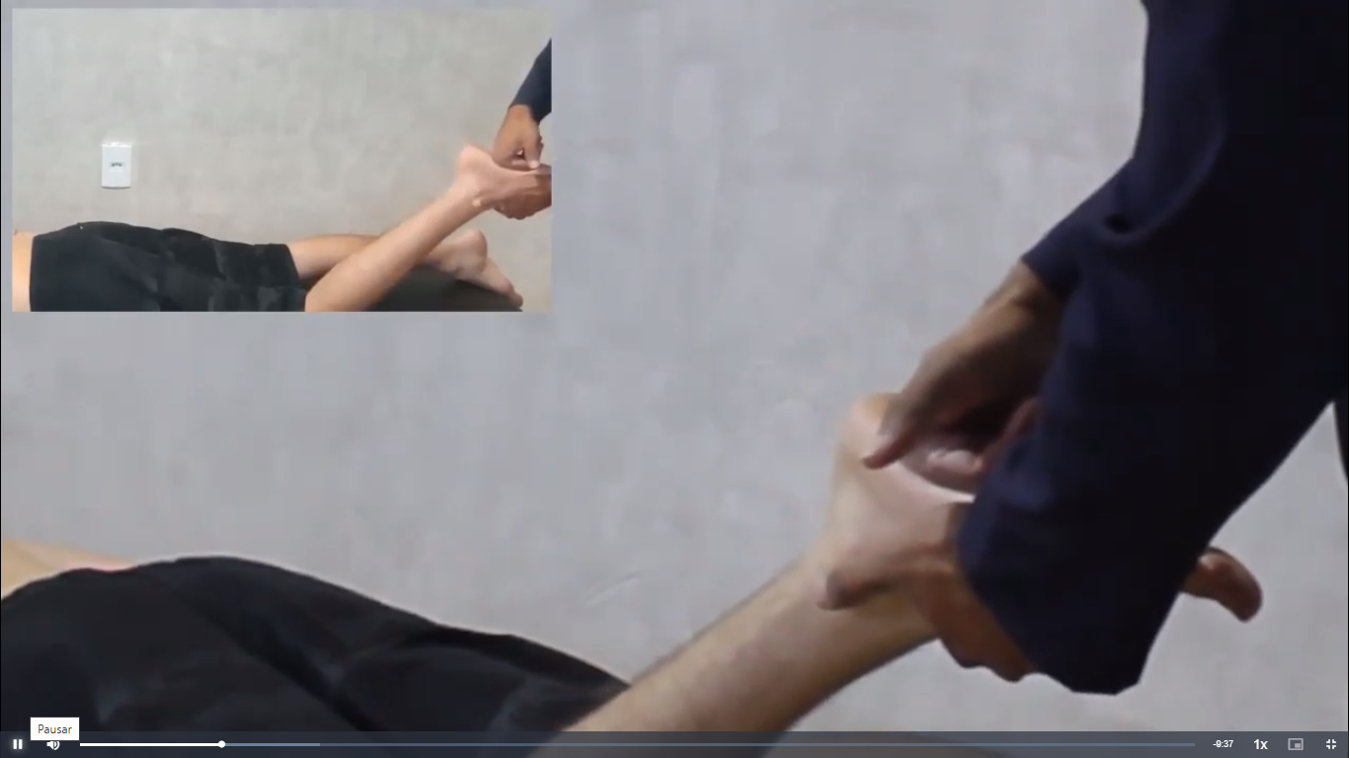
LIBERAÇÃO MIOFASCIAL DOS MÚSCULOS PLANTARES

Slide 51
LIBERAÇÃO MIOFASCIAL DE EXTENSORES DOS DEDOS

Slide 52
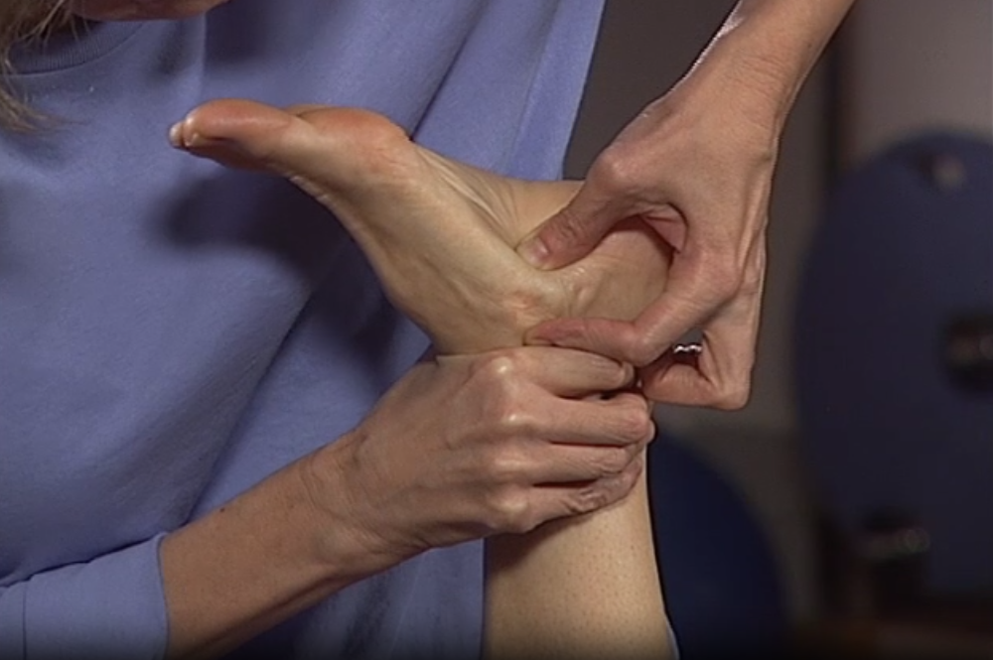
GLIDE DORSAL DO NAVICULAR

Slide 53
GLIDE PLANTAR DO NAVICULAR

Slide 54
GLIDE DORSAL DO CUBOIDE

Slide 55
GLIDE PLANTAR DO CUBOIDE

Slide 56
MANIPULAÇÃO DO CUBOIDE (CHICOTE)

Slide 57
GLIDE DORSAL/GLIDE PLANTAR (AIM)

Slide 58
DISTRAÇÃO (AMF)

Slide 59
GLIDE DORSAL/GLIDE PLANTAR (AMF)

Slide 60
GLIDE MEDIAL/GLIDE LATERAL (AMF)

Slide 61
DISTRAÇÃO (AIF)

Slide 62
GLIDE DORSAL (AIF)

Slide 63
GLIDE PLANTAR (AIF)

Slide 64
Gratidão!

